Slide 1
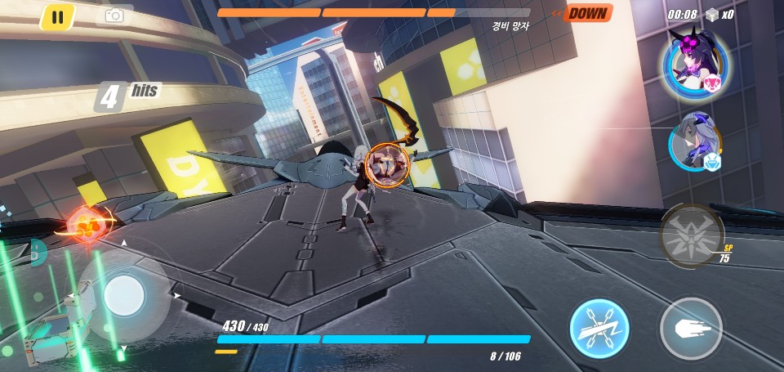
1. 공격 시스템
* 일반, 분기, 차지 공격으로 분류
a) 일반 공격
* 공격 버튼 터치 시 일반 공격 모션 출력
컬럼 명 :
b) 분기 공격
* 공격 버튼을 연속 터치 시 분기 공격 모션 출력
컬럼 명 :
c) 차지 공격
* 공격 버튼을 n초 이상 유지 시 차지 공격 모션 출력
컬럼 명 :
2. 필살기 시스템
* SP 조건 충족 시 필살기 버튼 터치 시 발동
컬럼 명 :
3. 회피 시스템
* 일반 회피, 극한 회피로 분류
a) 일반 회피
* 회피 버튼 터치 시 회피 모션 출력
* 조건 충족 시 무적 회피
컬럼 명 :
5
4
2
3
1

Slide 2
3. 회피 시스템
b) 극한 회피
* 조건 충족 시 회피 버튼 터치 시 회피 모션 출력
* 쿨타임이 존재 함
컬럼 명 :
4. 무기 공격 시스템
* 무기 공격 버튼 터치 시 무기 공격 모션 출력
컬럼 명 :
5. 교대기 시스템
* 일반 교대기와 특수 교대기로 분류
a) 일반 교대기
조건 없이 캐릭터 버튼 터치 시 교대기 모션 출력
컬럼 명 :
b) 특수 교대기
특수한 조건 만족 시 캐릭터 버튼 터치시 특수 교대기
모션 출력
컬럼 명 :
5
6
4
2
3
1

Slide 3
6. 콤보 시스템
* 공격을 연속으로 성공 시켜 콤보 진행
* 공격을 실패하고 n초 이후 콤보 초기화
* 콤보 카운트가 특정 수치가 되면 메시지 출력
5
6
4
2
3
1

